Slide 1


Slide 2

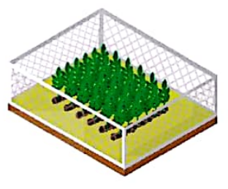

Bác An có 40m hàng rào lưới thép. Bác muốn dùng nó để rào xung quanh một mảnh đất trống (đủ rộng) thành một mảnh vườn hình chữ nhật có diện tích 96m² để trồng rau.
Tính chiều dài và chiều rộng
của mảnh vườn đó.

Slide 3


Slide 4


Slide 5


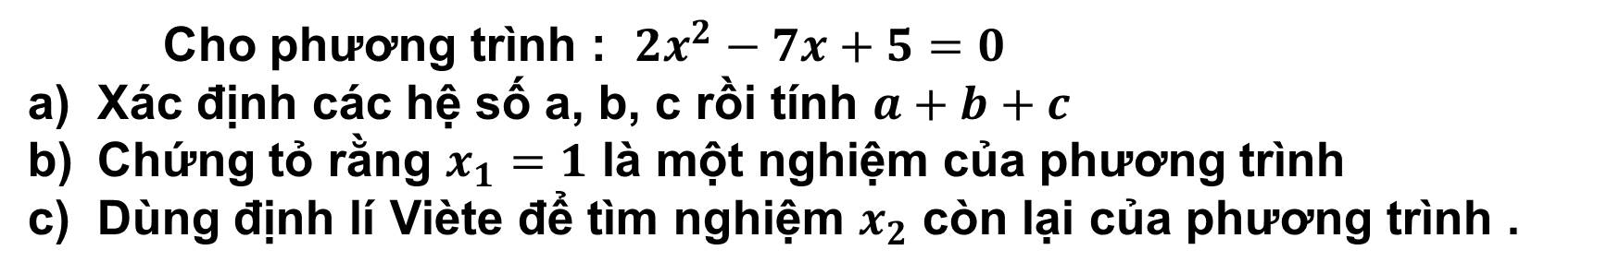

2 . ÁP DỤNG ĐỊNH LÍ VIÈTE ĐỂ TÍNH NHẨM NGHIỆM.
Giải phương trình bậc hai khi biết một nghiệm của nó.
Cho phương trình : $2x^{2}−7x+5=0$
Xác định các hệ số a, b, c rồi tính $a+b+c$
Chứng tỏ rằng $x_{1}=1$ là một nghiệm của phương trình
Dùng định lí Viète để tìm nghiệm $x_{2}$ còn lại của phương trình .
Ta có : $a=2;b=−7 ;c=5$ nên :
Thay $x_{1}=1$ vào phương trình $2x^{2}−7x+5=0$ , ta có :
(luôn đúng)
Vậy $x_{1}=1$ là một nghiệm của phương trình .
Theo định lí Viète ta có :

Slide 6

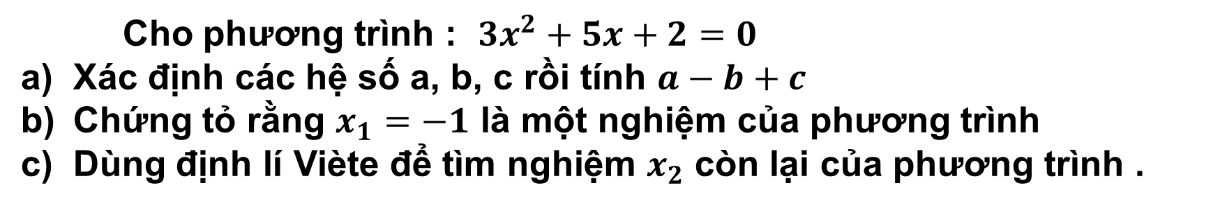
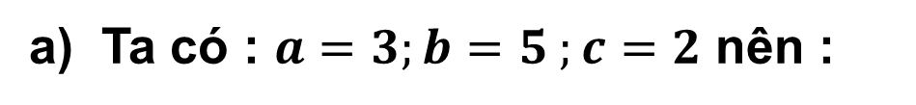
2 . ÁP DỤNG ĐỊNH LÍ VIÈTE ĐỂ TÍNH NHẨM NGHIỆM.
Giải phương trình bậc hai khi biết một nghiệm của nó.
Cho phương trình : $3x^{2}+5x+2=0$
Xác định các hệ số a, b, c rồi tính $a−b+c$
Chứng tỏ rằng $x_{1}=−1$ là một nghiệm của phương trình
Dùng định lí Viète để tìm nghiệm $x_{2}$ còn lại của phương trình .
Ta có : $a=3;b=5 ;c=2$ nên :
Thay $x_{1}=−1$ vào phương trình $3x^{2}+5x+2=0$, ta có :
(luôn đúng)
Vậy $x_{1}=−1$ là một nghiệm của phương trình .
Theo định lí Viète ta có :

Slide 7


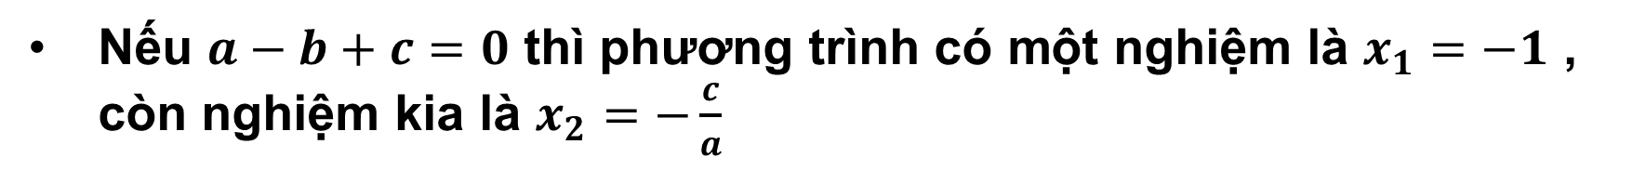
2 . ÁP DỤNG ĐỊNH LÍ VIÈTE ĐỂ TÍNH NHẨM NGHIỆM.
Giải phương trình bậc hai khi biết một nghiệm của nó.
Xét phương trình $ax^{2}+bx+c=0 (a≠0)$.
Nếu $a+b+c=0$ thì phương trình có một nghiệm là $x_{1}=1$ , còn nghiệm kia là $x_{2}=\frac{c}{a}$
Nếu $a−b+c=0$ thì phương trình có một nghiệm là $x_{1}=−1$ , còn nghiệm kia là $x_{2}=−\frac{c}{a}$

Slide 8


2 . ÁP DỤNG ĐỊNH LÍ VIÈTE ĐỂ TÍNH NHẨM NGHIỆM.
Ta có : $a+b+c=1−6+5=0$, nên phương trình có 2 nghiệm
Ta có : $a−b+c=5−14+9=0$, nên phương trình có 2 nghiệm

Slide 9

2 . ÁP DỤNG ĐỊNH LÍ VIÈTE ĐỂ TÍNH NHẨM NGHIỆM.
Gọi $x_{2}$ là nghiệm còn lại của phương trình . Theo Viète ta có :
Do đó :
Vậy phương trình có 2 nghiệm :

Slide 10

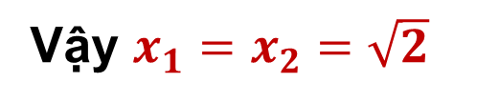
2 . ÁP DỤNG ĐỊNH LÍ VIÈTE ĐỂ TÍNH NHẨM NGHIỆM.
Ta có : $a+b+c=3−11+8=0$, nên phương trình có 2 nghiệm
Ta có : $a−b+c=4−15+11=0$, nên phương trình có 2 nghiệm
Gọi $x_{2}$ là nghiệm còn lại . Theo định lí Viète ta có :
Vậy $x_{1}=x_{2}=\sqrt{2}$

Slide 11

2 . ÁP DỤNG ĐỊNH LÍ VIÈTE ĐỂ TÍNH NHẨM NGHIỆM.
Xét câu nói của bạn Tròn
Ta có :
Do đó phương trình vô nghiệm , nên không thể tính được tổng và tích các nghiệm của phương trình đã cho
Vậy bạn Tròn nói sai.

Slide 12

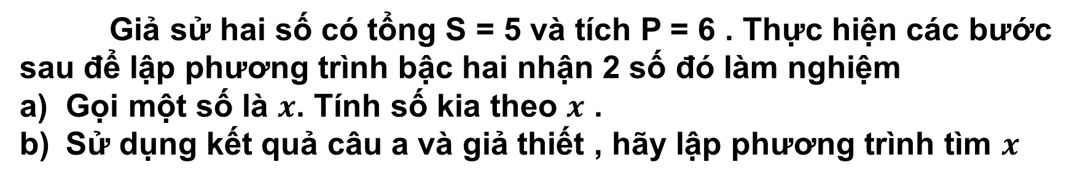
3 . TÌM HAI SỐ KHI BIẾT TỔNG VÀ TÍCH CỦA CHÚNG.
Thiết lập phương trình bậc hai để tìm hai số khi biết tổng và tích của chúng.
Giả sử hai số có tổng S = 5 và tích P = 6 . Thực hiện các bước sau để lập phương trình bậc hai nhận 2 số đó làm nghiệm
Gọi một số là $x$. Tính số kia theo $x$ .
Sử dụng kết quả câu a và giả thiết , hãy lập phương trình tìm $x$
Vì tổng 2 nghiệm bằng 5 nên nghiệm còn lại là : $5−x$
Tích của hai nghiệm bằng 6 nên ta có:
Ta có :
Phương trình có 2 nghiệm phân biệt :
Vậy hai số cần tìm là 3 và 2.

Slide 13
3 . TÌM HAI SỐ KHI BIẾT TỔNG VÀ TÍCH CỦA CHÚNG.
Thiết lập phương trình bậc hai để tìm hai số khi biết tổng và tích của chúng.
Nếu hai số có tổng bằng S và tích bằng P thì hai số đó là hai nghiệm của phương trình bậc hai :
Điều kiện để có hai số đó là S² – 4P $≥$ 0

Slide 14

3 . TÌM HAI SỐ KHI BIẾT TỔNG VÀ TÍCH CỦA CHÚNG.
Hai số cần tìm là nghiệm của phương trình :
Ta có :
Phương trình có 2 nghiệm :
Vậy hai số cần tìm là 5 và 4 .

Slide 15

3 . TÌM HAI SỐ KHI BIẾT TỔNG VÀ TÍCH CỦA CHÚNG.
Hai số cần tìm là nghiệm của phương trình :
Ta có :
Phương trình có 2 nghiệm :
Vậy hai số cần tìm là - 4 và -7 .

Slide 16


3 . TÌM HAI SỐ KHI BIẾT TỔNG VÀ TÍCH CỦA CHÚNG.
Nửa chu vi của mảnh vườn là: 40 : 2 = 20m
Khi đó chiều dài và chiều rộng của mảnh vườn là nghiệm của phương trình :
Ta có :
Phương trình có 2 nghiệm :
Do đó, chiều dài và chiều rộng của mảnh vườn lần lượt là 12m và 8m.

Slide 17



Slide 18














Slide 19
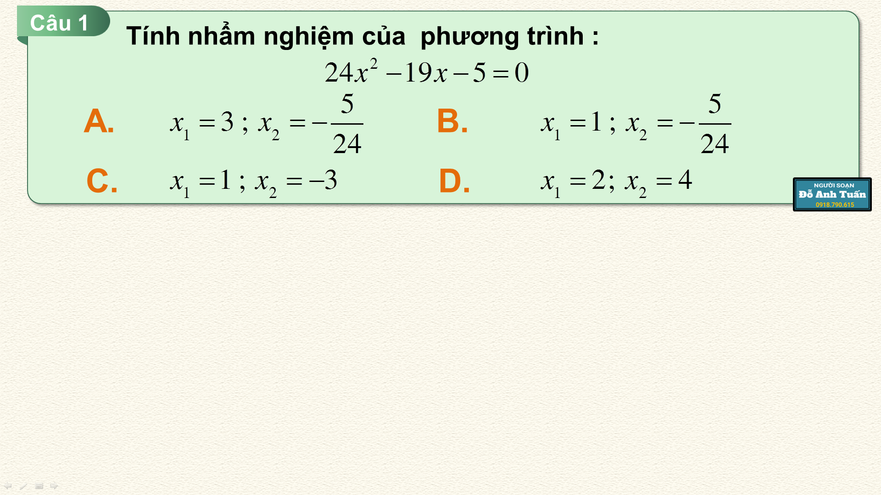


Chọn đáp án B
Giải thích: Ta có : $\text{a}\text{ + }\text{b}\text{ + }\text{c}\text{ = 24 − 19 + 5 = 0}$

Slide 20
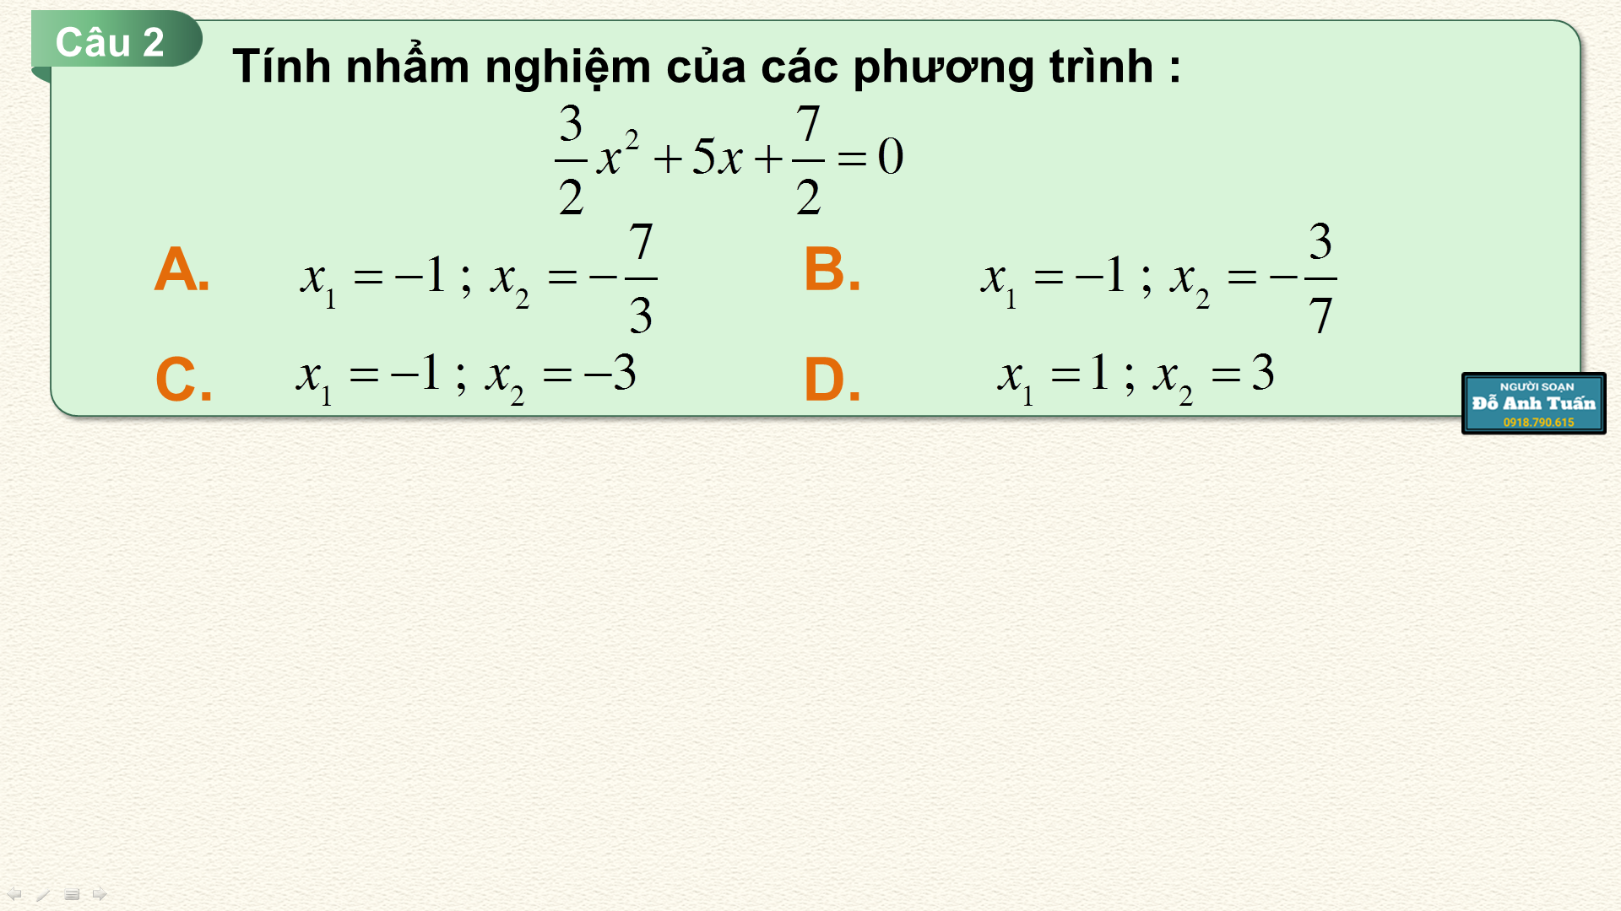
Chọn đáp án A
Giải thích: Ta có : $a−b+c=\frac{3}{2}−5+\frac{7}{2}=0$

Slide 21
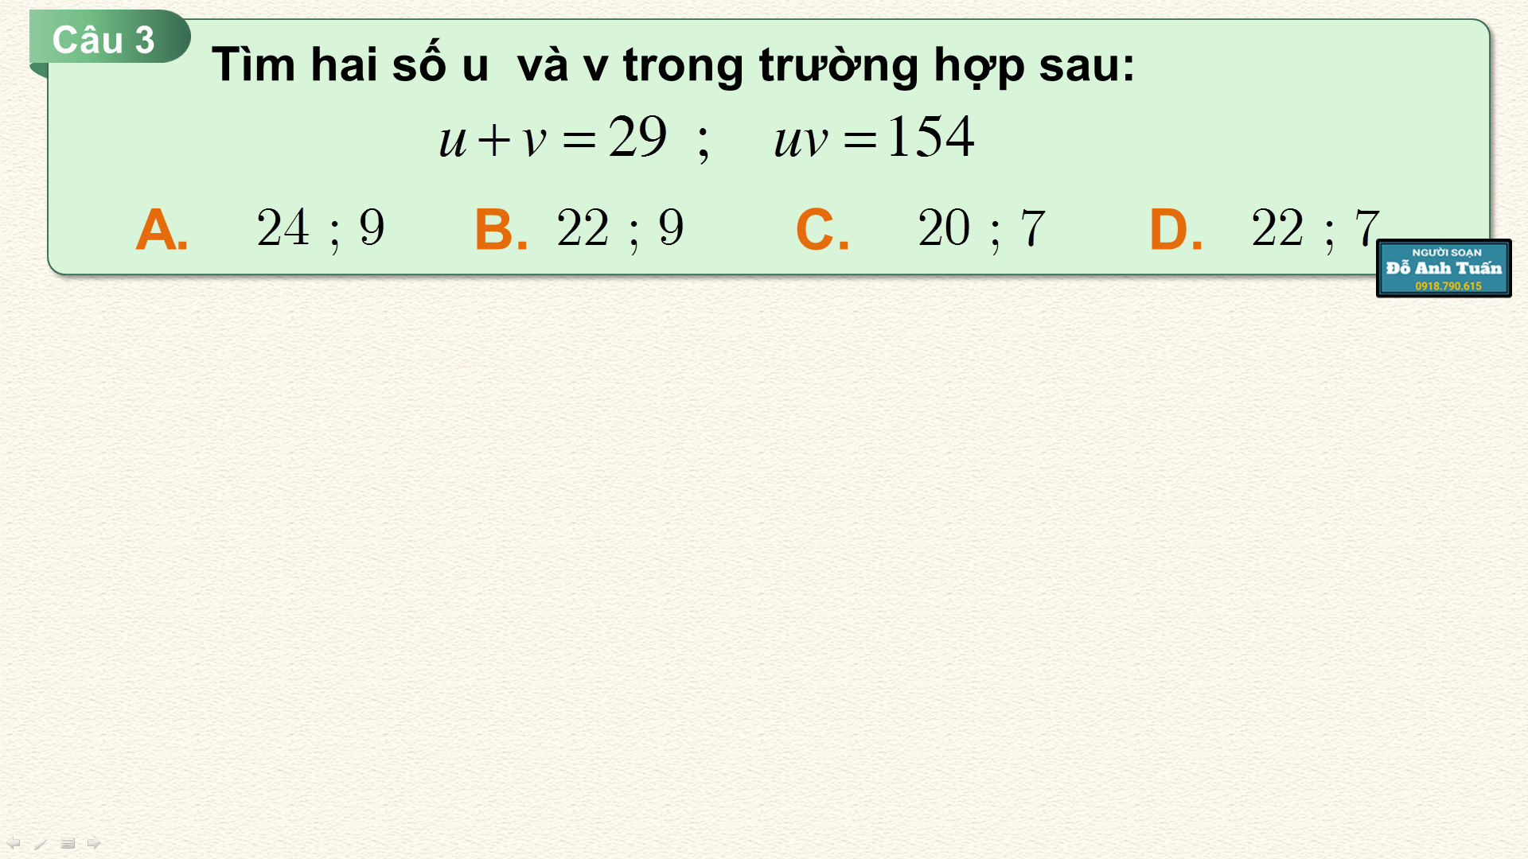
Chọn đáp án D
Giải thích: Ta có :
Vậy 2 số cần tìm là nghiệm của pt :

Slide 22
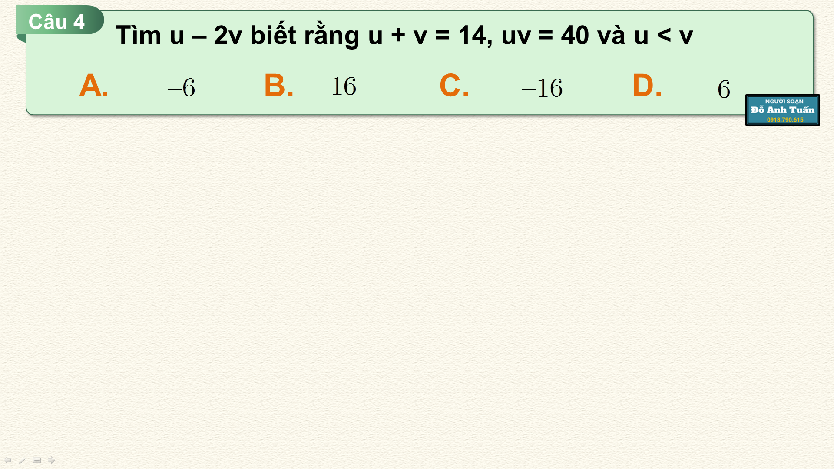
Chọn đáp án C
Giải thích: Ta có :
Vậy 2 số cần tìm là nghiệm của pt :

Slide 23




Slide 24

Gọi x₁,x₂ lần lượt là chiều dài và chiều rộng của khu vườn.
Nửa chu vi là 58m hay : $x_{1}+x_{2}=58$
Diện tích là 805m² hay : $x_{1}.x_{2}=805$
Khi đó $x_{1},x_{2}$ là nghiệm của phương trình :
Ta có :
Vậy chiều dài khu vườn là 35m và chiều rộng là 23m.

Slide 25
Thầy (cô) cần mua bản full xin liên hệ :
Zalo : 0918.790.615 – Đỗ Anh Tuấn
Bản full : sẽ không có tên người soạn, có thể sửa đổi , thay đổi nội dung !
Xem bài mẫu thao giảng khác của Toán 9 – KNTT , tại đây (Mục Bài giảng thao giảng của Toán 9 ):
https://sites.google.com/view/giaoandientu-doanhtuan/trang-ch%E1%BB%A7
( Nội dung bài mới sẽ được cập nhật cho đến cuối năm)

Slide 26


Slide 27



